Slide 1




Slide 2


大装置和科学数据中心网络安全保障平台总体设计和实现
王佳荣
中国科学院高能物理研究所
第二十届全国科学计算与信息化会议，2023/7/12

Slide 3
报告提纲
研究背景
主要技术与实现
主要创新点
应用效果
总结

Slide 4
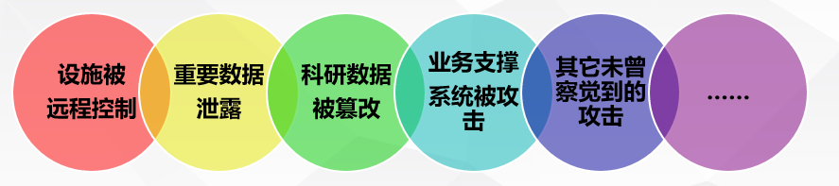
研究背景
网络信息系统是大装置和科学数据中心的重要组成部分，对设施的建设、运行、开放、共享、产出具有决定性作用
  设施运行、控制及监测系统
  科研数据采集、存储、处理及长期保存系统，数据分发与共享系统
  科研业务支撑系统
面临的网络安全威胁
  互联网安全+数据安全+控制网安全

Slide 5
总体目标
开展网络安全保障体系研究、关键技术验证、安全服务模式探索
推进大装置和科学数据中心安全保障能力提升
安全目标
开展安全技术验证
探索安全服务模式
安全保障体系规范研制
数据分析中心
能力建设
安全保障中心建设
安全知识库和情报共享
具体任务
安全数据分析中心
安全数据采集
试点大装置与科学数据中心

Slide 6
总体目标
技术上
  利用业界信息安全技术发展成果
  网络安全关键技术及算法研发
  提升威胁发现和处置的速度和自动化能力
管理上
  大装置/科学数据中心运行队伍、科学院相关安全团队、企业安全团队
  能够协同合作、融合创新
  围绕“控制安全 + 互联网安全 + 数据安全”三个维度，开展面向大装置/科学数据中心的技术和运行体系研究

Slide 7
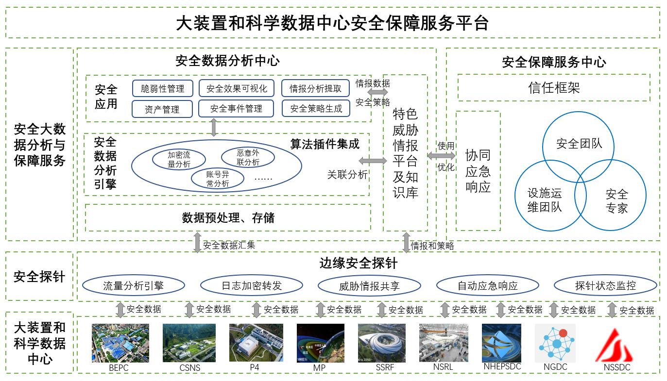
主要系统功能

Slide 8
主要技术架构
自上而下目标导向
自下而上的数据驱动

Slide 9
主要技术组件

Slide 10
分布式运行
分布式：总中心层、站点层
总中心与站点加密通信，保障数据安全
站点之间相互信任，知识共享
云端
第三方情报
Web服务
监管机构
预警/通报
情报交换
总中心
查询
接口
接收
接口
配置
接口
数据
接口
威胁情报平台
查询
接口
态势感知
检测&响应
数据
接口
加密
数据
接口
加密
站点
加密
安全探针-2
安全探针-1
二级单位B

Slide 11
数据采集
LSFSDCSOC
部署方式
分布式部署
安全探针
安全探针
安全探针
日志类型
流数据信息
行为数据信息
安全事件信息
资产信息
情报数据信息
出口镜像流量
邮箱服务器日志
DNS服务器日志
计算节点登录日志
统一认证登录日志
NIDS
HIDS
WAF
IPS
网站
主机
黑名单
采集内容
采集对象
出口路由器
服务器
关键业务系统
安全设备
资产数据
威胁情报

Slide 12
数据预处理和存储

Slide 13
数据分析
面向安全场景的数据分析
  登录暴力破解、登陆异常检测、DNS泛洪攻击检测等
基于机器学习的数据分析
  DNS异常行为检测、恶意流量检测
多种数据源接入分析
场景分析
账号登录日志
邮件日志
DNS日志
……
Syslog
PCAP
AI算法
网络协议分析(Zeek)
局部异常因子
孤立森林
生成对抗网络
多示例
……
主流协议（http、dns、ftp、smb、ssl、conn、icmp、dhcp）
邮箱协议（smtp、pop3、imap）
数据库协议（postgresql、oracle、mysql、mssql）
ETL
SQL
键值对
检测暴力破解、异常行为、恶意流量等

Slide 14
融合第三方安全设备
同商业及第三方安全设备/解决方案对接
  告警实时统计分析
  根据知识库、情报库对告警过滤
  告警自动响应处置

Slide 15
自动响应处置
误报过滤，自动封锁
白名单
  IP白名单、域名白名单
  自动收集、手动添加、分类管理
黑名单
  IP黑名单、域名黑名单
  记录攻击者被处置的全生命周期
动态封锁
  不同攻击类型对应不同的封锁级别
  攻击者再次被封锁，增加封锁级别

Slide 16
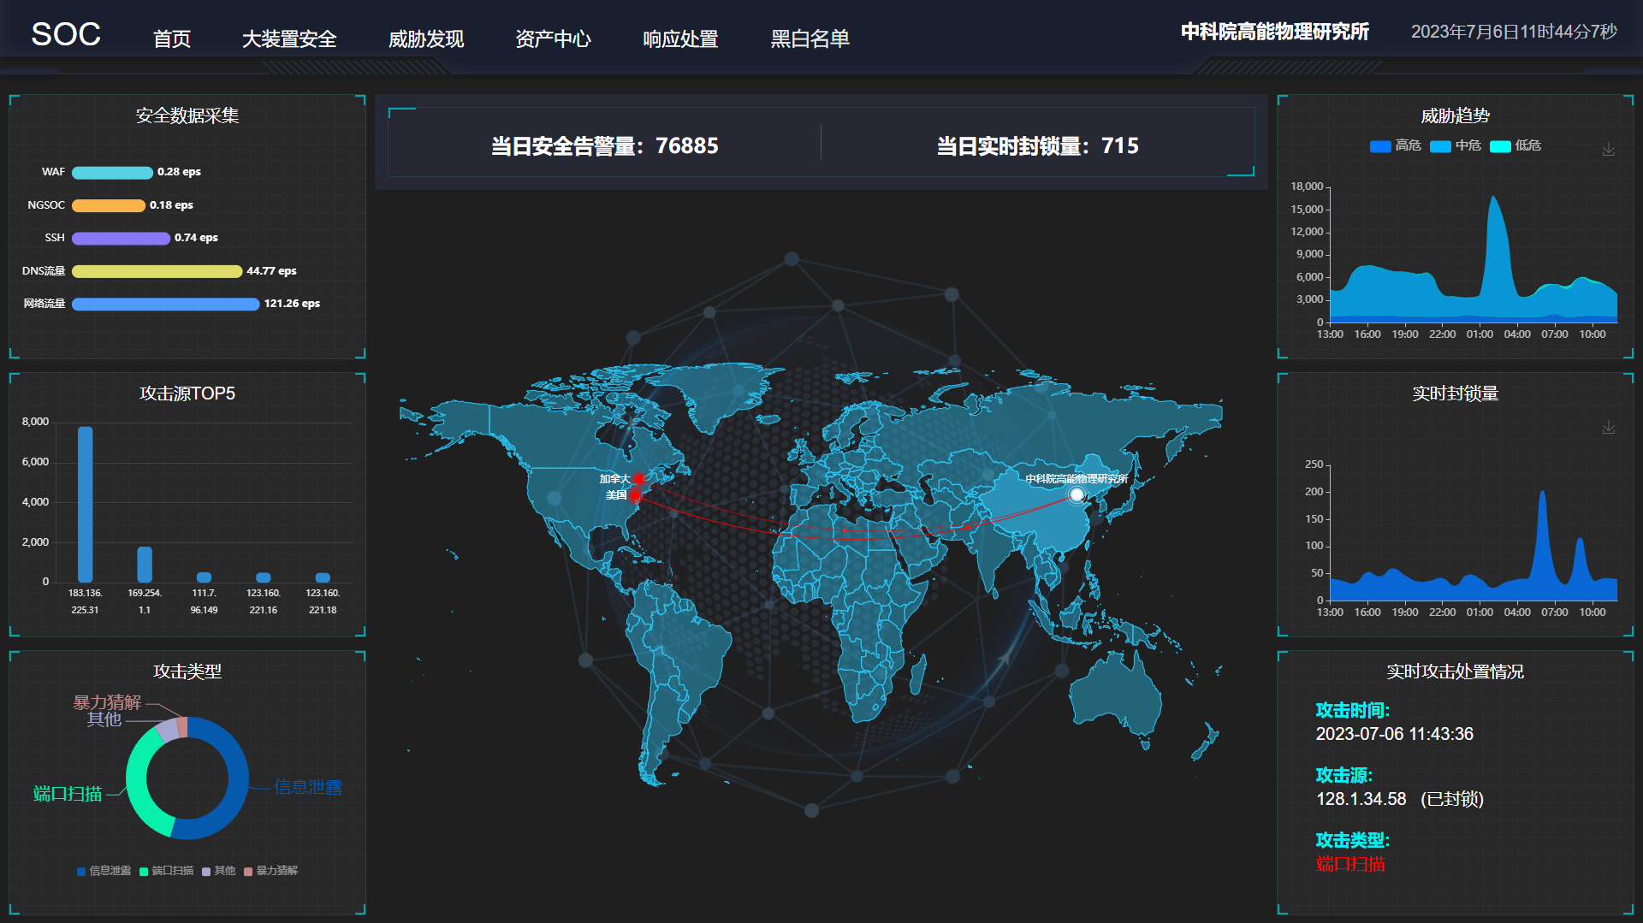
可视化安全态势
基于Django + Vue.js，Echarts可视化技术
全局把控整体安全状况，直接指导安全管理的日常工作
降低安全理解的门槛，提高安全工作的价值呈现
全局态势可视化
安全数据采集速率
攻击类型
攻击源TOP
威胁趋势
紧急事件和响应
历史封锁

Slide 17
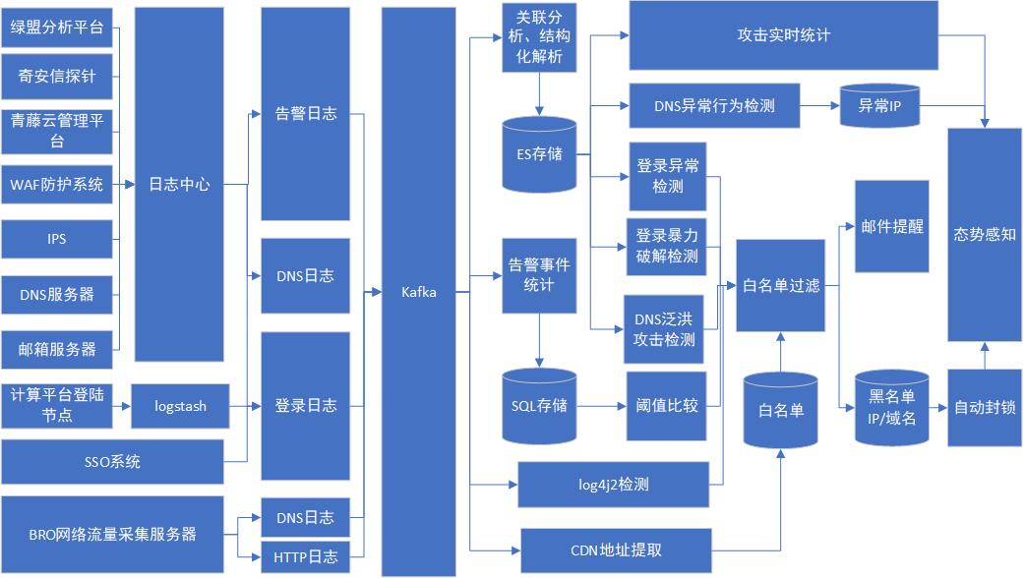
创新点：分层分级和标准接口的体系架构
三层分布式架构设计：安全大数据分析与保障服务层、安全探针层、大装置/科学数据中心层
五层数据处理业务流：安全数据采集、预处理、存储、分析、应用
基于大数据技术框架，支持数据融合分析和算法插件集成
兼容已有安全手段，快速应用到多装置和数据中心，实现同商业网络安全系统的标准化对接和整合，提供1+1>2的安全保障服务

Slide 18
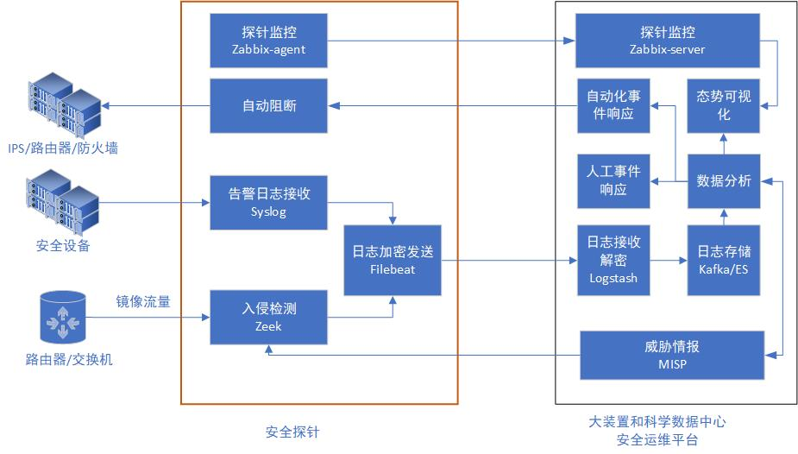
创新点：多功能安全探针
集成流量分析、数据采集和轻量级（边沿计算）自动化处置
  支持网络流量、应用日志数据源
  边缘自动化处置：与分析平台、已有安全设备联动，实施自动化处置
  实现安全情报和知识库的高效、及时和可靠共享，支撑协调应急响应
  与安全运营队伍和运营模式深度匹配，提升安全应急能力

Slide 19
创新点：算法插件集成
DNS无监督异常检测
基于生成对抗网络和多示例学习的加密恶意流量检测
基于集成聚类的恶意流量检测
基于多特征融合和增量学习的未知流量识别技术

Slide 20
已有成果
相关研究已发表学术论文 8篇
  T. Yan, S. Zeng, M. Qi, et al. Cyber security detection and monitoring at IHEP private cloud for web services, EPJ Web of Conf. 214, 07016 , 2019
  T. Yan, H. Hu, D. An, et al. Cyber security monitoring and data analysis at IHEP, Proc. Sci., 351, 11, 2019
  J. Wang, T. Yan, D. An, etc. A comprehensive security operation center based on big data intelligent detection and threat intelligence, Proc. Sci., 378，28 , 2021
  J. Wang, Z. Liang, F. Qi, etc. Unsupervised Anomaly Detection Method Based on DNS Log Data. In Proceedings of the International conference on Artificial Intelligence in China, pages 32-43, 2022
  J. Wang, J. Liu, T. Yan, etc. A Fusion Model Based on Dynamic Web Browsing Behavior Analysis for IoT Insider Threat Detection. Sensors, 22(17):6471, 2022
  Z. Li, J. Liu, J. Wang, etc. Malicious Traffic Detection with Class Imbalanced Data Based on Coarse-grained Labels, Proc. Sci., 415, 30, 2022
  J. Liu, Z. Li, J. Wang, etc. A weakly-supervised method for encrypted malicious traffic detection, Proc. Sci., 415, 27, 2022
  J. Liu, J. Wang, T. Yan, F. Qi, G. Chen. Unknown Traffic Recognition Based on Multi-Feature Fusion and Incremental Learning. Applied Sciences, 13(13):7649,2023
相关研究已申请发明专利 3 项
  齐法制,刘珺怡,王佳荣等. 一种用于加密恶意流量的弱监督检测方法及系统. 中国, ZL202210628110.7 (2023已授权)
  齐法制,李镇宇,王佳荣等. 一种粗粒度数据标记下不平衡的恶意网络流量检测系统及方法. 中国，202210820235.X (2022 已受理）
  周彩秋,王佳荣.一种低成本RFID标签的认证方法及系统.中国, 202210809859.1 (2022 已受理)

Slide 21
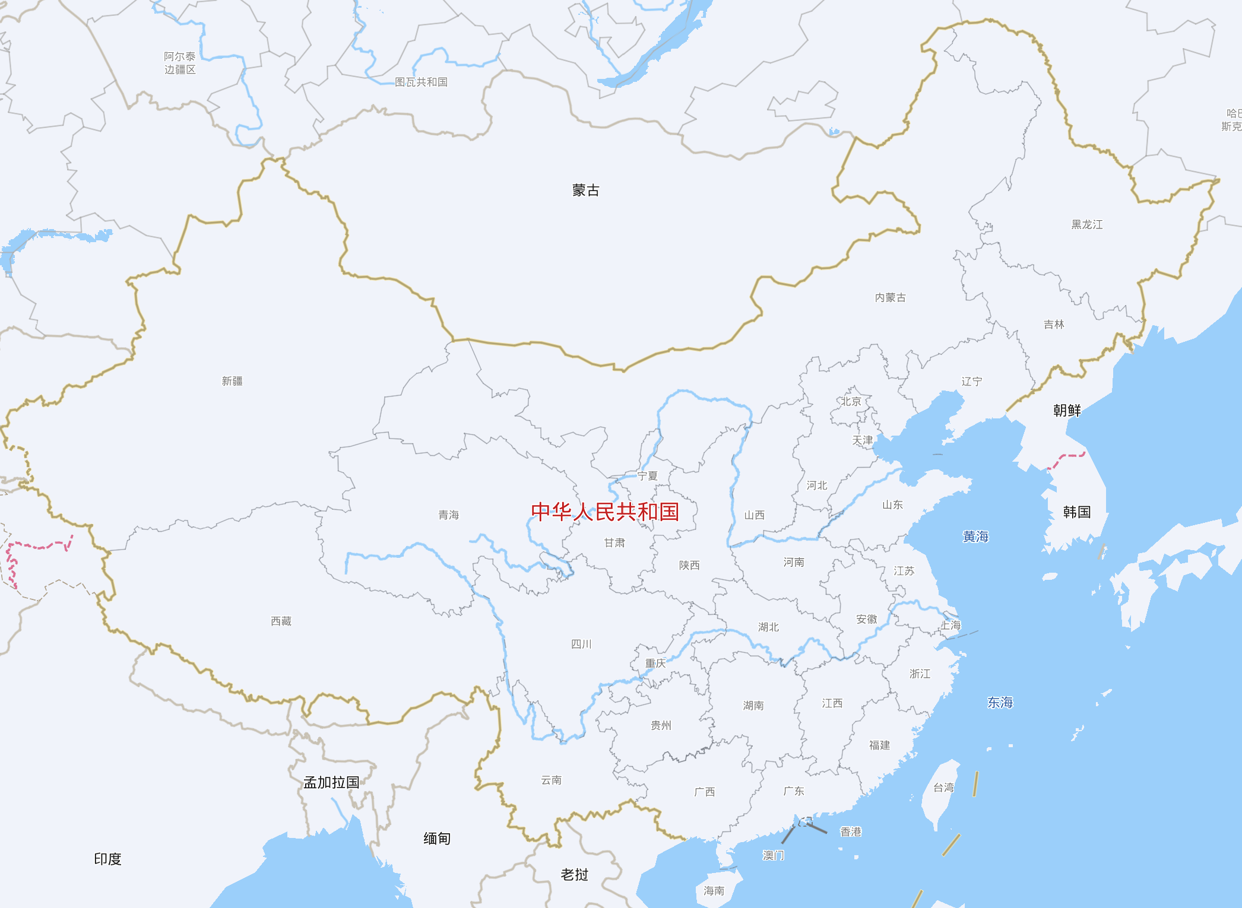
应用到5个大装置、4个科学数据中心
5个大装置和 4 个科学数据中心在全国的分布
BEPC: 北京正负电子对撞机
MP: 子午工程
P4: 武汉国家生物安全实验室
NSRL: 国家同步辐射实验室
CSNS：中国散裂中子源
NHEPSDC: 国家高能物理科学数据中心
NSSDC: 国家空间科学数据中心
NGDC：国家基因组科学数据中心
TPDC: 国家青藏高原科学数据中心
MP
NSSDC
TPDC
NHEPSDC
NGDC
BEPC
NSRL
P4
CSNS

Slide 22
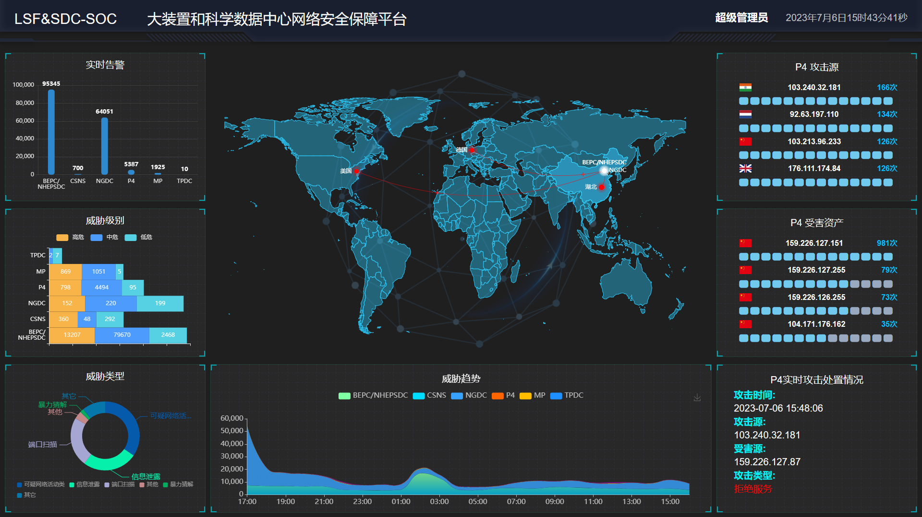
总体运行图

Slide 23
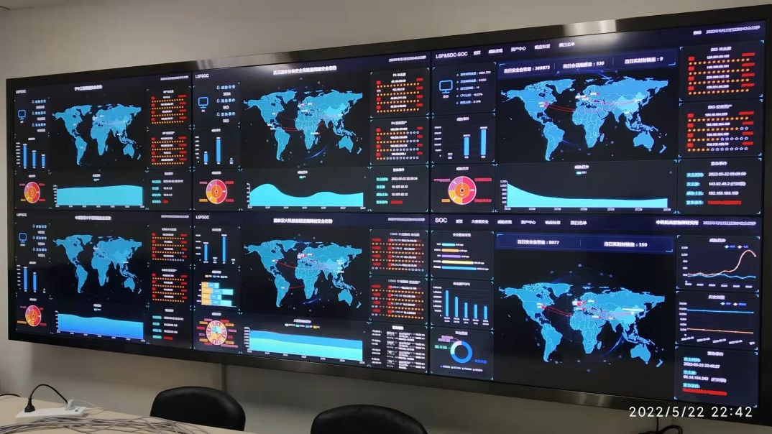
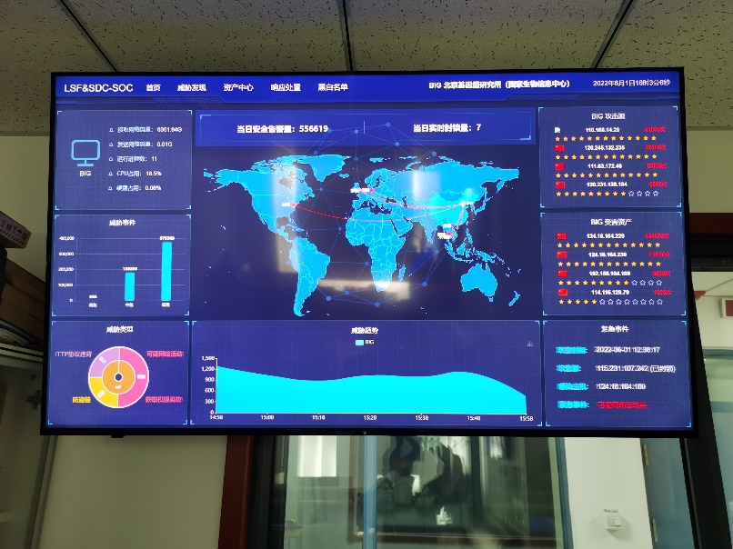
总体运行图
位于高能所的大装置和科学数据中心总体安全态势感知系统
各应用单位可以使用装置/数据中心的安全态势感知
  分权分域：各站点只能看到自己的数据，保障数据隐私
总体安全态势感知
基因组科学数据中心态势感知

Slide 24
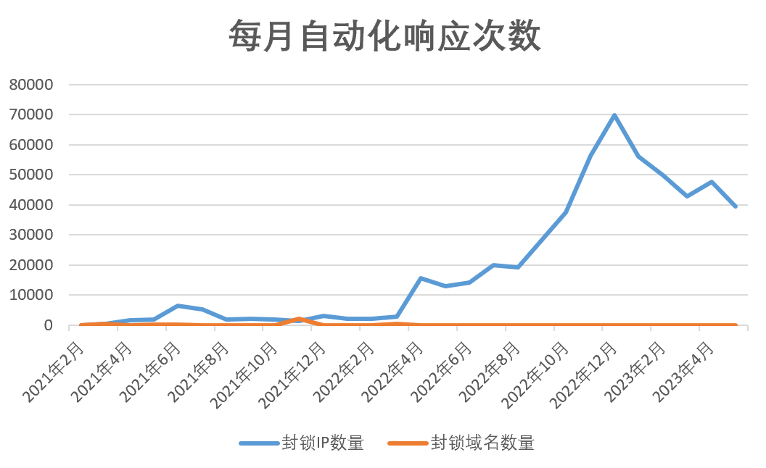
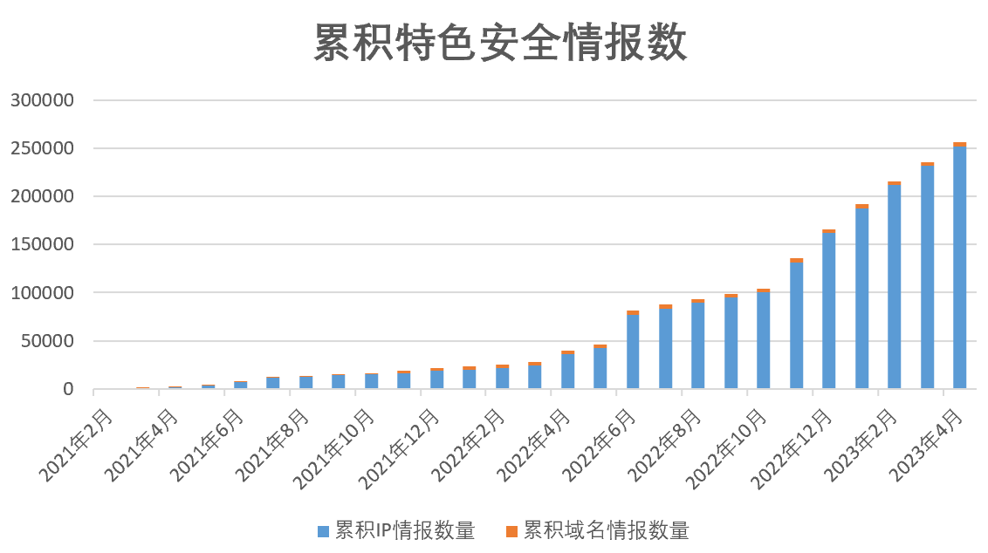
安全保障效果
为中科院大装置和科学数据中心网络安全保障工作做出贡献
  基于该平台在大装置/数据中心运行单位之间共享情报与安全事件协同应急响应
  累计安全日志 34.6 亿条，发现各类威胁 9200 多个，利用该平台处理各大装置和数据中心安全事件 30 余次
  平台自动化检测及响应高危网络攻击 44 万余次，平均响应时间达到分钟级，误报率小于 0.1%，累计特色情报 23 万多条
  在 2021、2022 年院攻防演习中，与其他防守单位建立联防联控机制，通过平台检测并共享情报 5000 多条
  有效保障了试点大装置和数据中心安全稳定运行

Slide 25
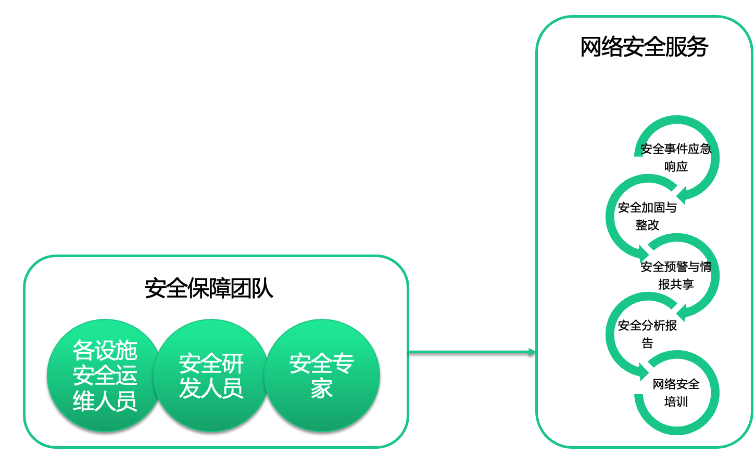
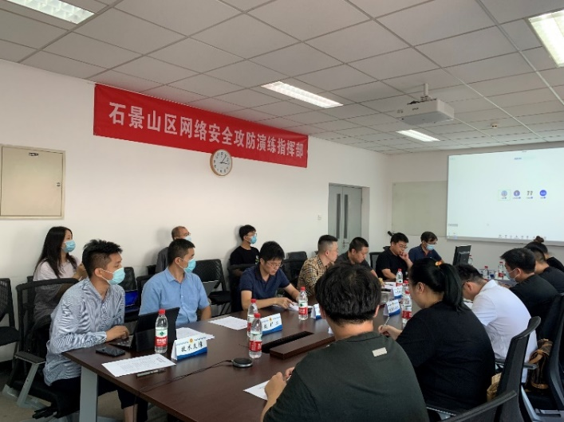
安全保障团队
开展了大装置安全相关技术研究，形成了研发团队，培养了研究生
  2018-2023年期间，培养研究生 8 人（已毕业）
  大装置安全保障平台研发小组：职工 8 人、在读研究生 6 人
形成了大装置网络安全服务保障团队
  包括设施运维人员、设施安全人员、安全专家共 11 人
  通过参加重保和攻防演习，不断提升团队技术水平和协助能力

Slide 26


获得奖励
获得国家科技基础条件平台中心主办的第九届“共享杯”科技资源共享服务创新大赛三等奖
安全服务保障团队参加中科院第一届安全运维大师赛，获得年度总决赛优秀奖

Slide 27
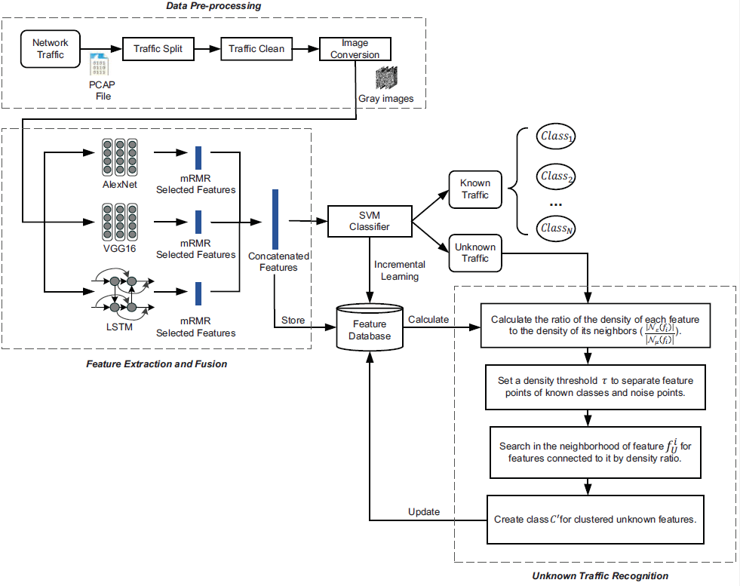
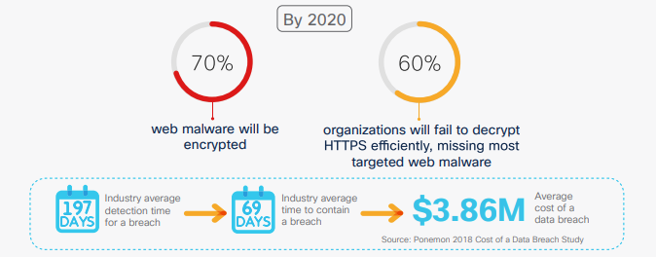
未来计划
基于大数据和机器学习的未知威胁、高级威胁检测算法研究
  基于深度学习的加密恶意流量检测
  基于大语言模型的DNS隐蔽信道攻击检测
  基于AI的日志异常检测
  …..
思科公司的加密流量分析白皮书^{[1]}在对超过40万种恶意软件进行监控和分析后发现，超过70%的恶意软件的通信过程使用了流量加密技术,而60%的组织将无法有效地解密HTTPS，从而错过关键的加密威胁。

Slide 28
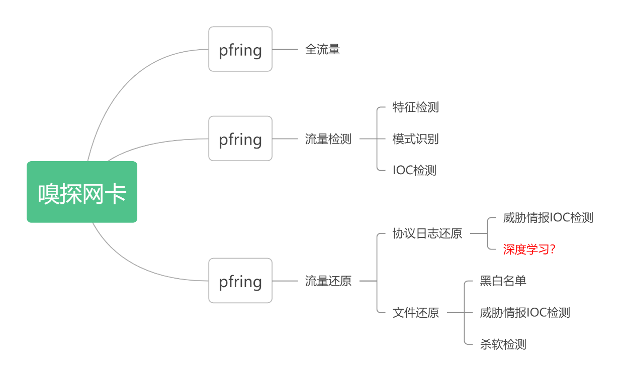
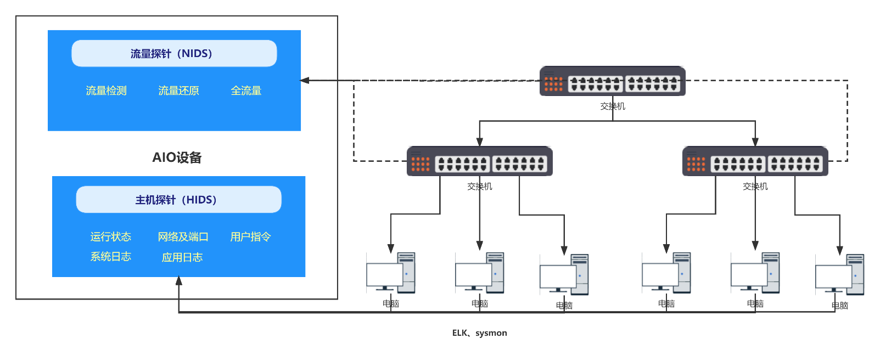
未来计划
优化提升自研探针威胁检测能力、大流量处理能力
  结合 Zeek 和 Suricata 两种检测引擎的优点，提升流量检测和流量还原能力
  研究 pfring、dpdk 等流量抓包技术，降低丢包率
  测试、研究 100Gbps 流量处理
  集成加密流量快速检测算法
  在探针中集成 NIDS 和 HIDS，并进行关联分析

Slide 29
未来计划
科学数据安全技术研究
  科学数据全生命周期数据安全防护
  数据安全态势感知平台研发
  智能化数据分类分级技术研究
  数据溯源技术研究

Slide 30
未来计划
大装置控制网安全研究
  控制系统网络隔离与权限控制
  控制系统镜像流量分析
  控制系统仿真和安全风险评估
HALF 控制网安全评估 （2023/6/14）

Slide 31
小结
大装置和科学数据中心是国家重要科技战略力量
其安全涉及互联网、工业控制、科学数据安全，事关国家安全、数据安全等
在业界网络安全产品和技术的基础上，研制和发展面向大装置和科学数据中心的安全技术和能力
已经进行试点推广，为多个大装置/数据中心提供了技术保障平台和服务能力

Slide 32
谢谢大家
谢谢大家！
请各位专家批评指正！

